Slide 1
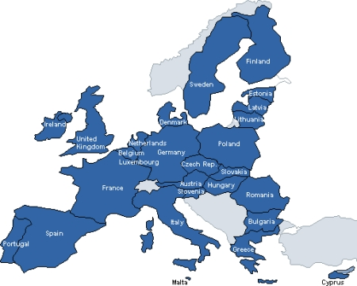
EVROPSKÁ UNIE
Je regionální uskupení sdružující evropské státy, jehož cílem je vytvoření hospodářské, politické a měnové unie členských zemí.

Slide 2
HISTORICKÝ VÝVOJ EU
FRANCIE
NĚMECKO
BELGIE
NIZOZEMÍ LUCEMBURSKO ITÁLIE
rozšíření důležité momenty v historii
1952 - ESUO Evropské společenství uhlí a oceli
1957 - EUROATOM Evrop. společenství pro atomovou energii
- EHS Evropské hospodářské společenství
1967 - ES Evropské společenství – spojení všech tří předchozích
1993 - EU Evropská unie – vychází z ES, ustanovena Maastrichtskou smlouvou
1997 - Amsterdamská smlouva
2000 – Smlouva z Nice
2007 – Lisabonská smlouva
VB
IRSKO
DÁNSKO
ŘECKO
ŠPANĚLSKO
PORTUGALSKO
70. – 80.
léta
FINSKO
RAKOUSKO
ŠVÉDSKO
90.léta
ČESKO
SLOVENSKO
+ 8 dalších
2004
RUMUNSKO
BULHARSKO
2007

Slide 3
SMLOUVY O EU
Maastrichtská smlouva (1992) neboli smlouva o E
poprvé hovoří o Evropské unii, definuje 3 pilíře EU, stanovuje podmínky pro přijetí €ura, zvýšení kritérií pro přijetí do EU
Amsterdamská smlouva (1997)
definuje evropské občanství, stanovuje jako další cíl politickou unii, začleňuje Schengenskou smlouvu do právního systému EU
Smlouva z Nice (2000)
reforma vrcholných orgánů EU, změna způsobu rozhodování o EU
Lisabonská smlouva (2007)
navazuje na dřívější neúspěšný projekt Evropské ústavy,
reformuje instituce EU

Slide 4
ORGÁNY EU
Evropská rada - hlavní rozhodovací orgán, nejvyšší představitelé států (premiér/prezident) + předseda evropské komise, schází se 2x ročně
Rada EU (Brusel) - ministři členských zemí podle toho, jaké téma se probírá
Evropská komise (Brusel) - nejvyšší orgán výkonné moci EU, za každý stát jeden člen (tzv. eurokomisař) jmenovaný vládou příslušného státu na 5 let
Evropský parlament (Štrasburk) - nejvyšší zákonodárný orgán EU, 785 tzv. europoslanců volených na 5 let, hlasuje o rozpočtu, předkládá návrhy zákonů
Evropský soudní dvůr (Lucemburk) - nejvyšší soudní orgán, dohlíží na dodržování evropského práva, za každý čl. stát jeden soudce volený na 6 let
Evropský účetní dvůr (Lucemburk) - přezkoumává všechny výdaje a příjmy EU, za každý čl. stát jeden nezávislý účetní kontrolor
Evropská centrální banka (Frankfurt) - centrální banka zemí eurozóny
Evropský nástroj finanční stability (Lucemburk) - chrání členy eurozóny před finanční nestabilitou
Evropský ombudsman

